Slide 1

Ever Drink Kft.

Slide 2
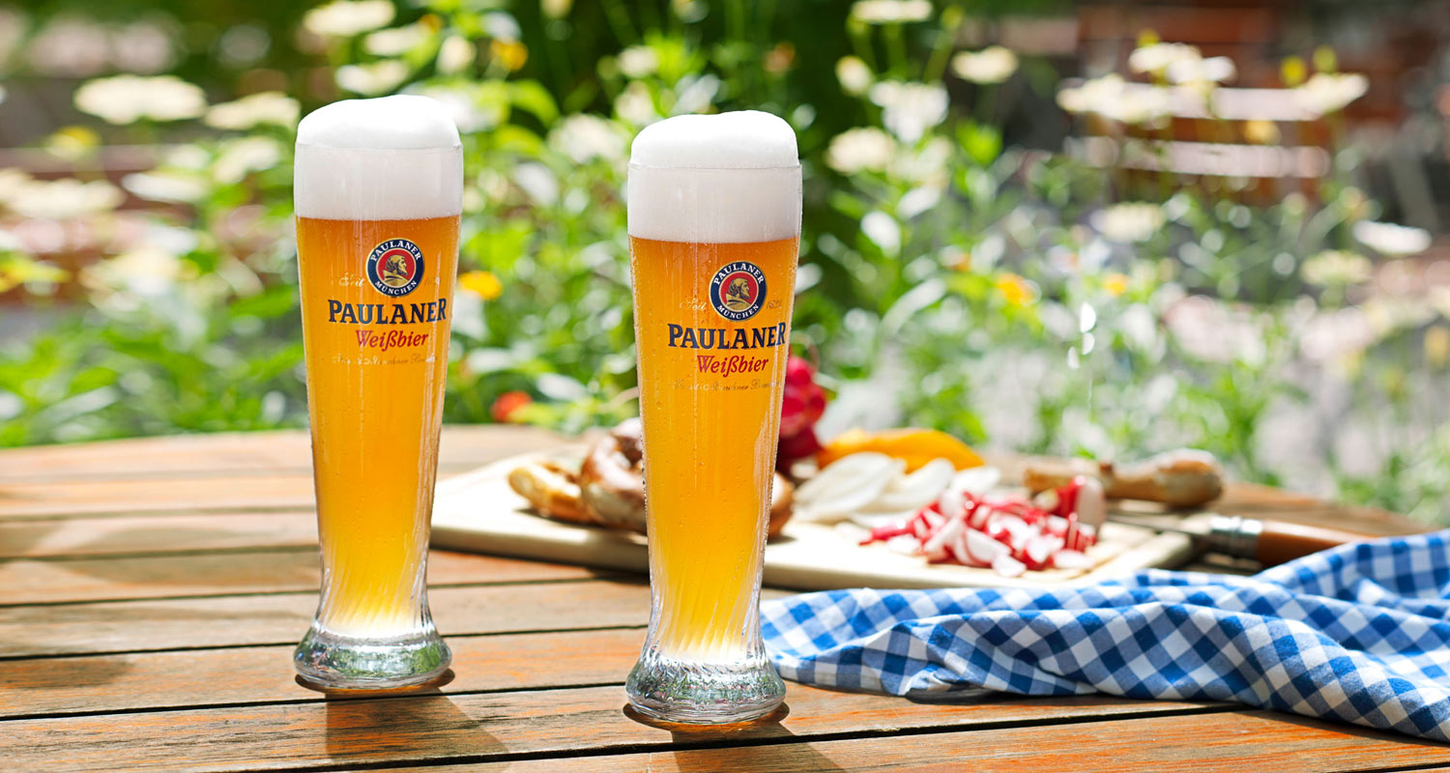
Forgalmi adatok / eredmények
Forgalom 2011-ben: 3344 hl
Szerződés szerint elvárt 2012-ben : 3400 hl
Forgalom 2012: kb. 4200 hl + 23,5 %
+ 800 hl

Slide 3
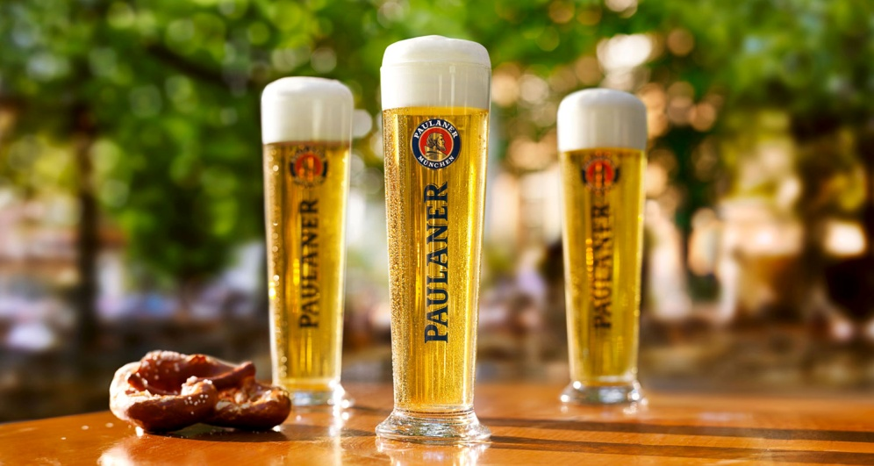
Siker tényezői
28 új partner
Reklám és marketing
Média, plakátok
Rendezvények
Internetes reklám, hírlevél

Slide 4
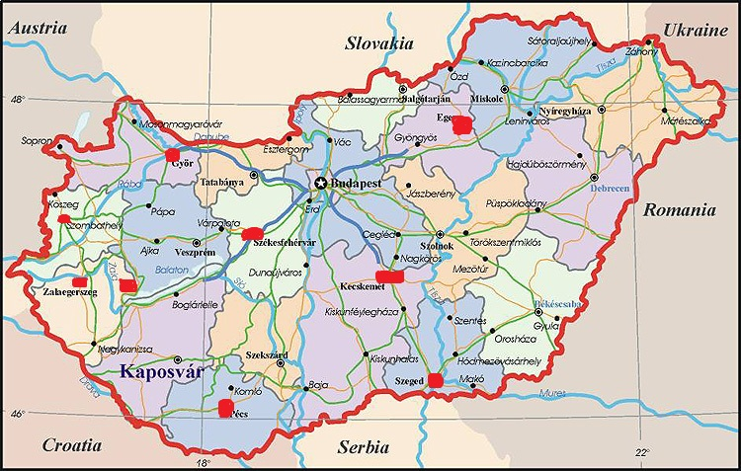
Új partnerek (28)
Győr
Zalaegerszeg
Szombathely
Fehérvár
Eger
Kecskemét
Szeged
Keszthely
Pécs
Budapest

Slide 5
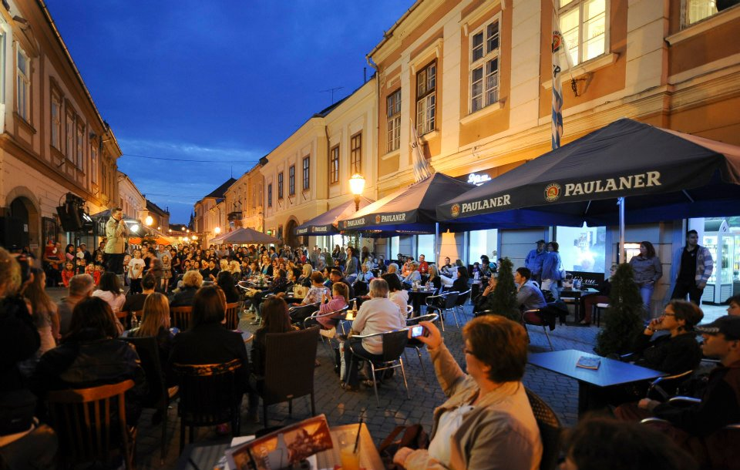
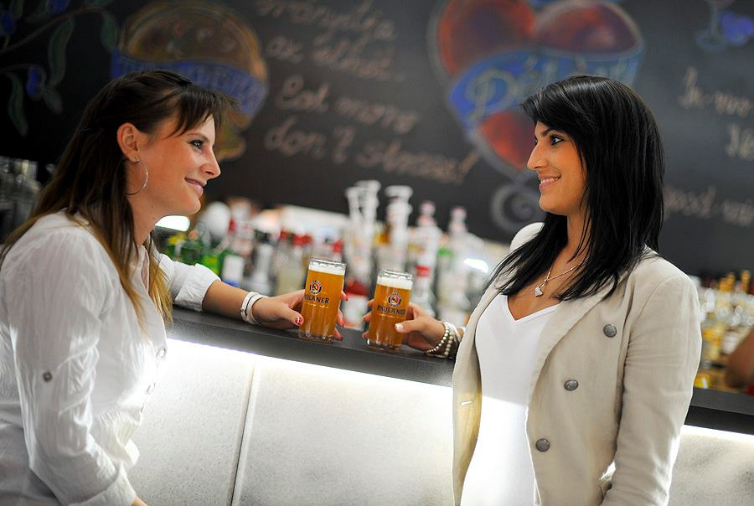
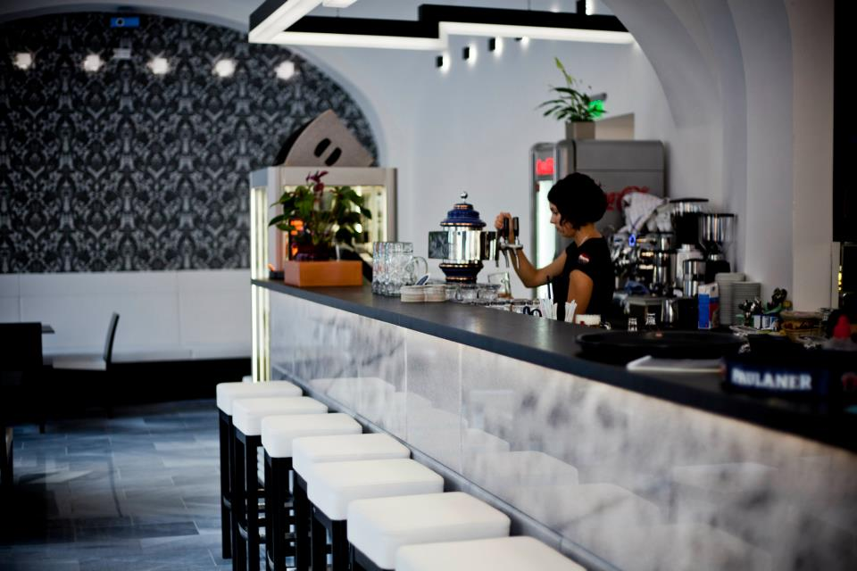
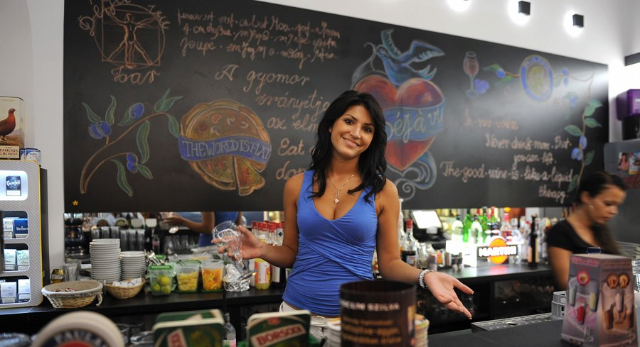

Slide 6
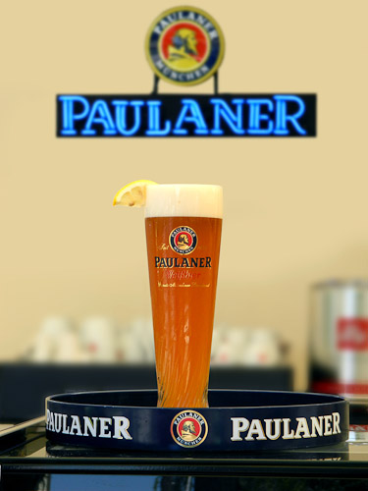
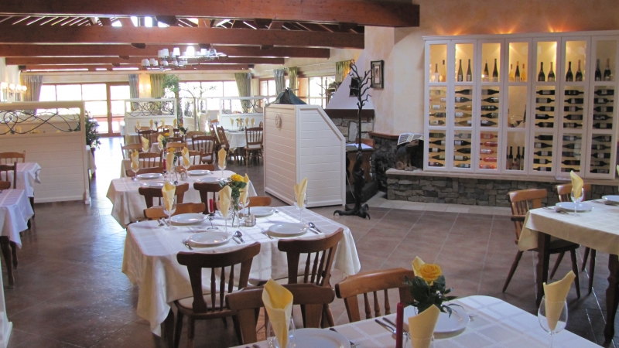
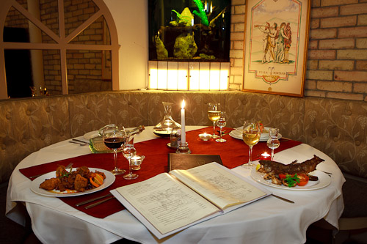
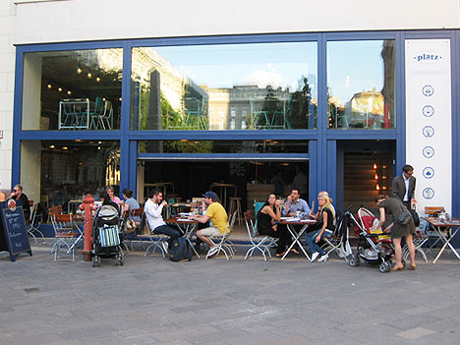

Slide 7
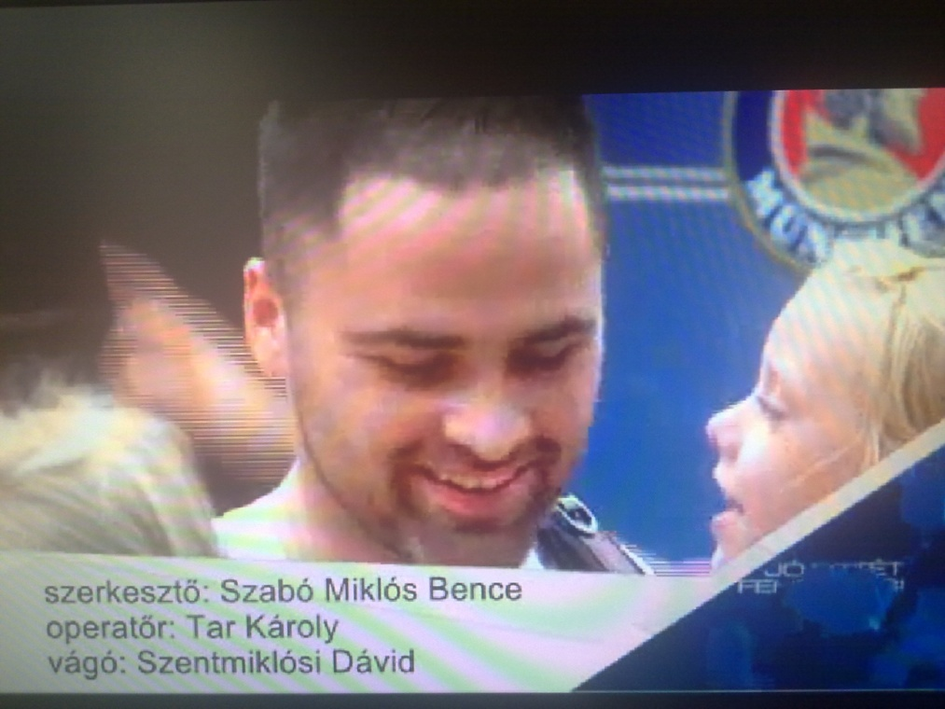
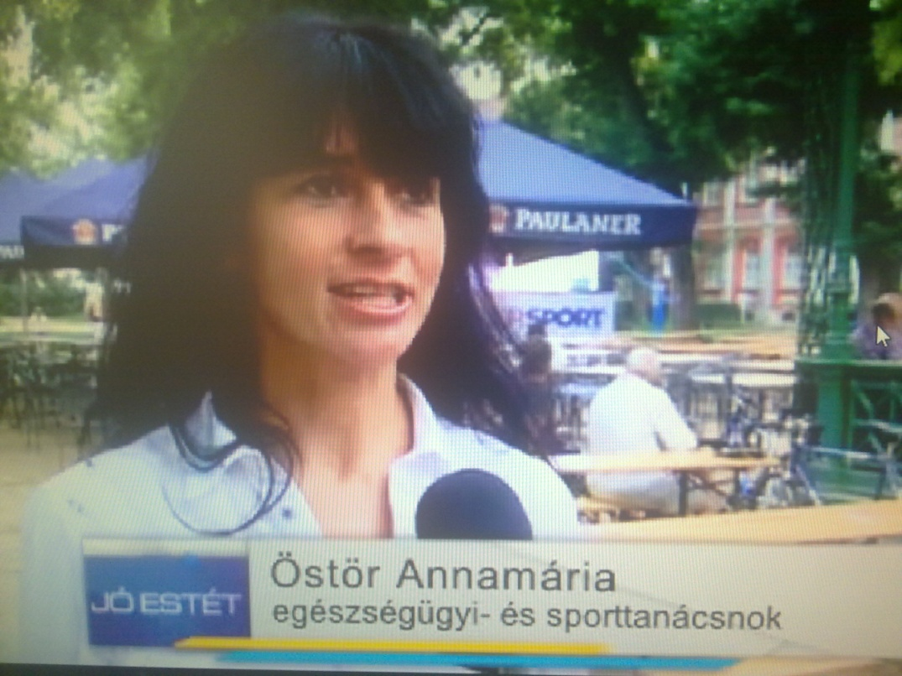
Reklám és marketing
RTL 2
TV 2
Paulaner TV-reklám

Slide 8

Média, plakátok
plakátok

Slide 9


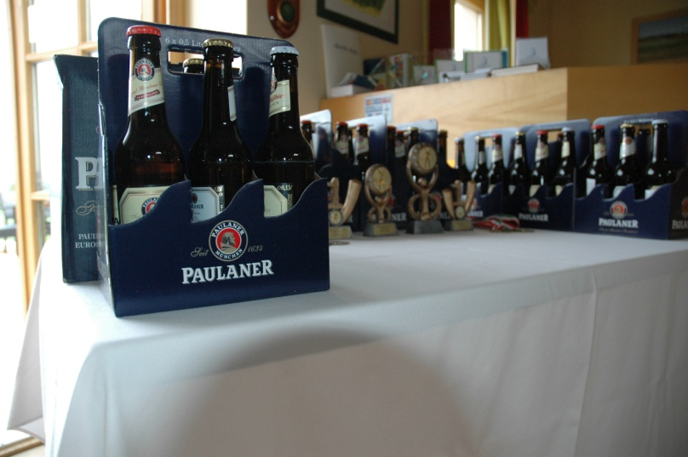
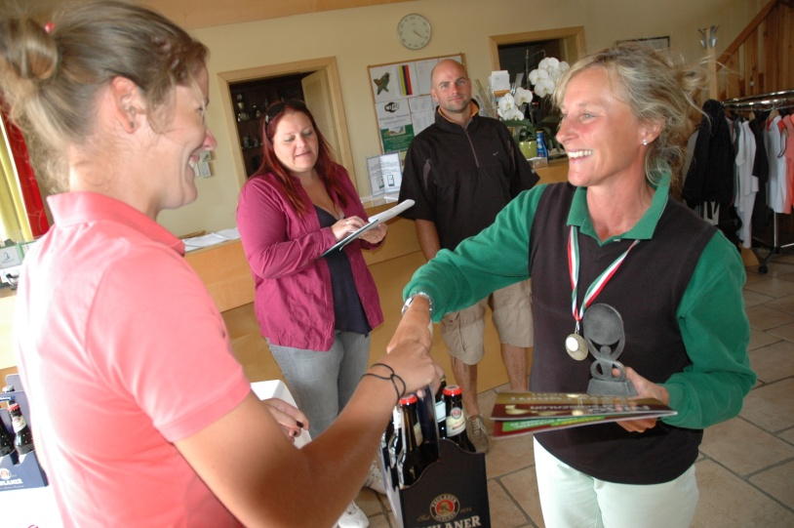
Rendezvények
Megjelenés
Szponzoráció
Reklámajándékok szórása

Slide 10

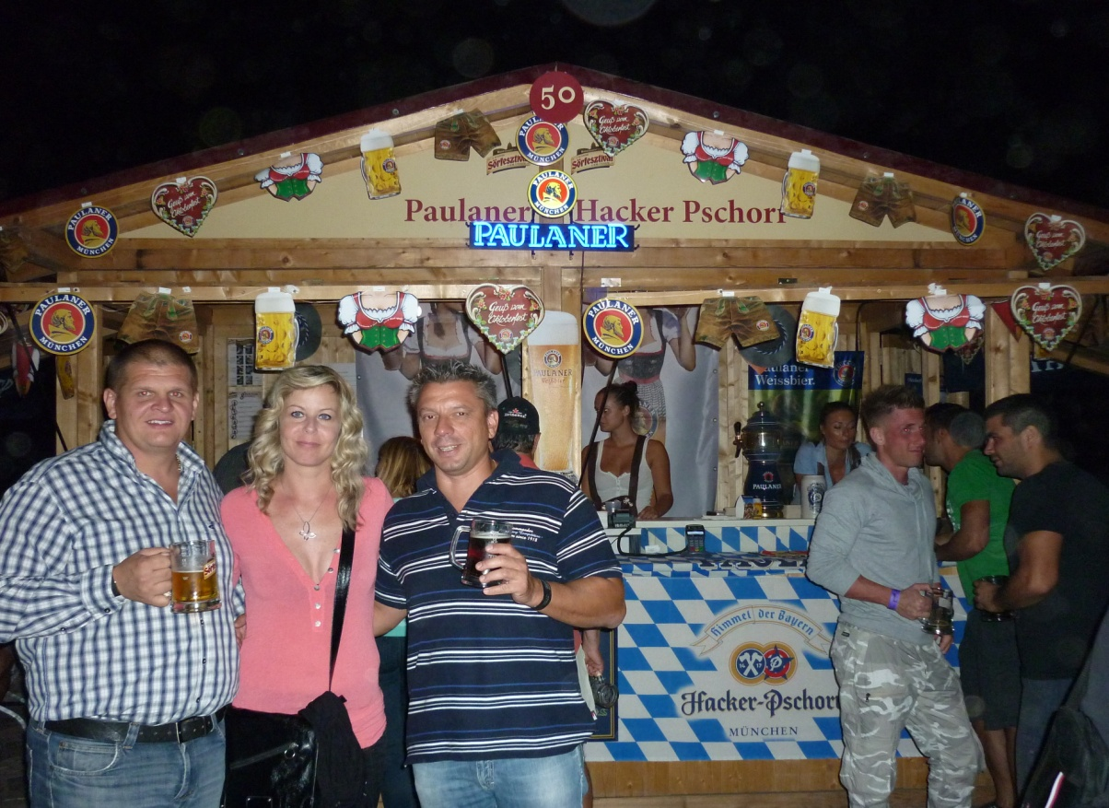
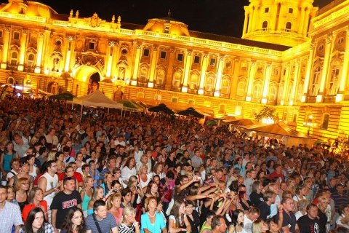
Rendezvények (2)
Budavári Sörfesztivál ( 50.000 látogató)
2. Leglátogatottabb pavilon

Slide 11
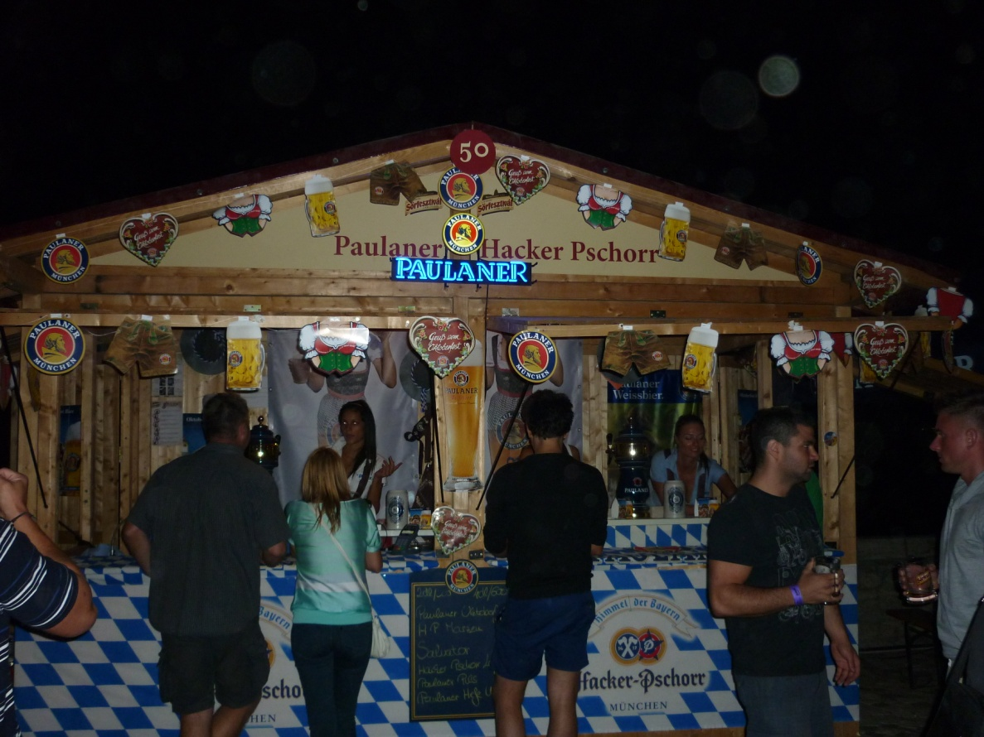
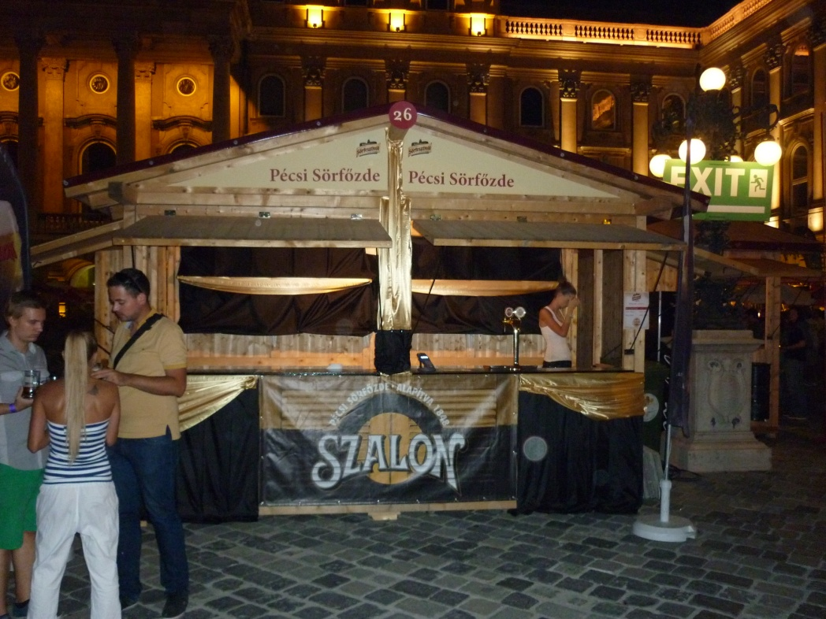
MI
Pécs

Slide 12
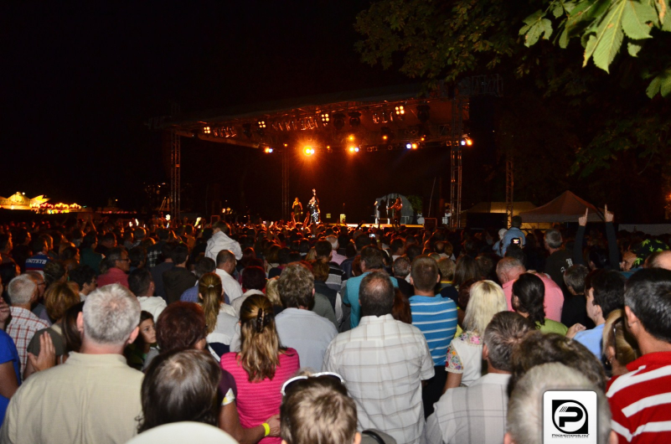

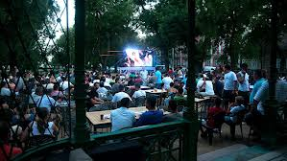
Miskolci Sörfesztivál ( 60.000 látogató)
Ferencváros: I. családi szurkolói nap (20.000)
óriás plakát kihelyezés 40 helyen Budapesten
Győr, Székesfehérvár Zichy Liget Paulaner EB liget
Kecskemét, Pécs
Balettcipő, Platz

Slide 13
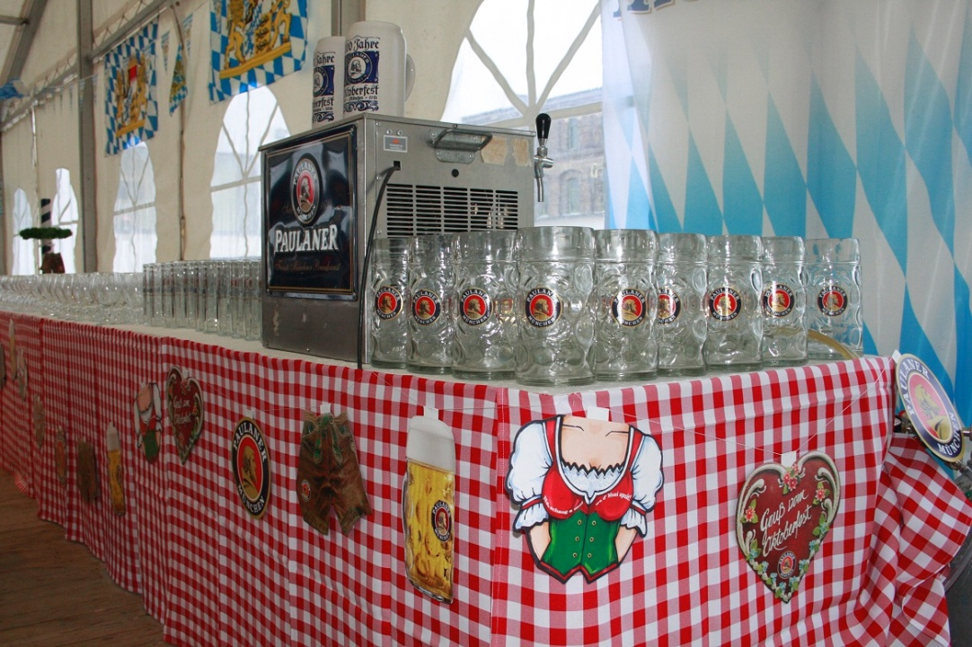
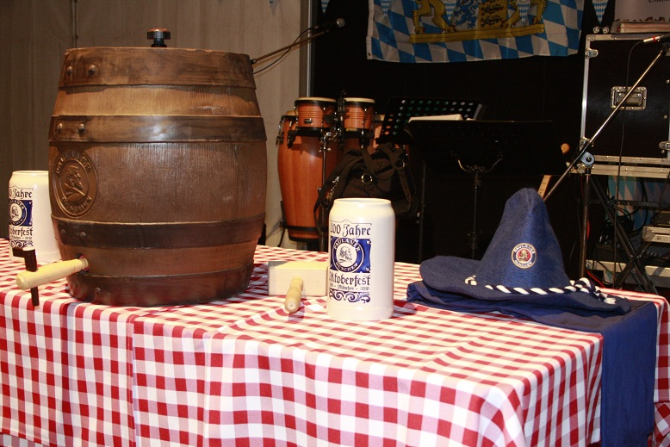
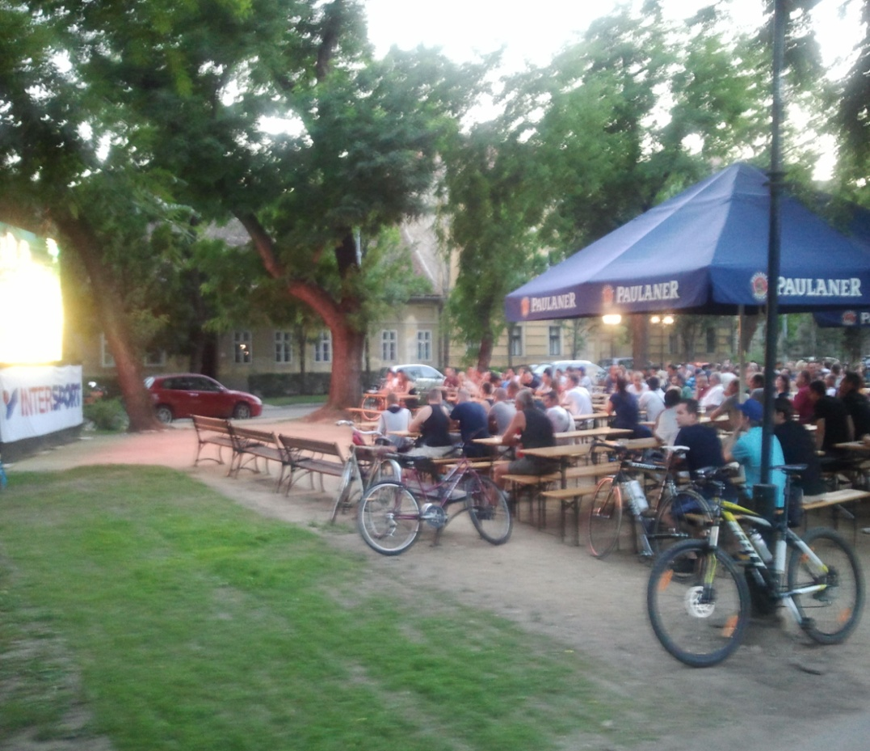
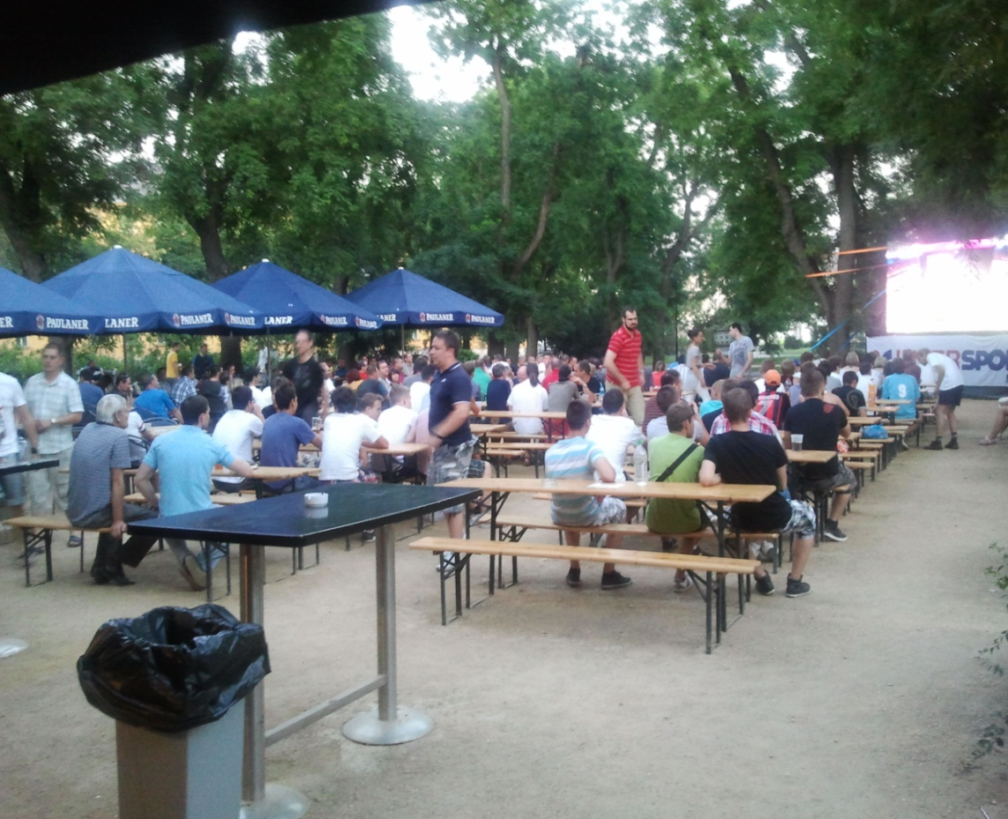

Slide 14

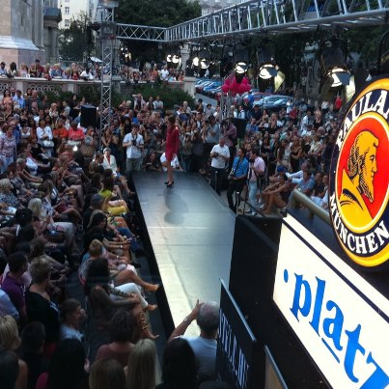

Slide 15
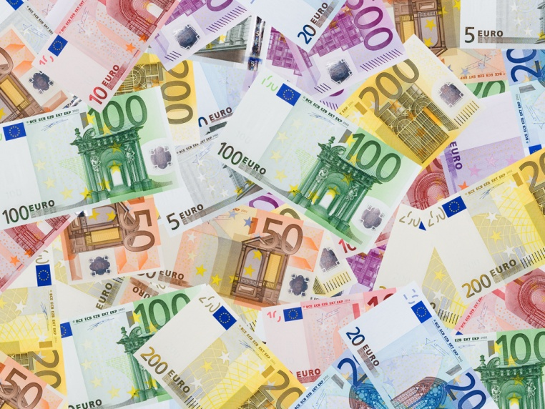
2012
Marketing és reklámköltségek
7.500.000 Ft, azaz kb. 26.000 EUR

Slide 16
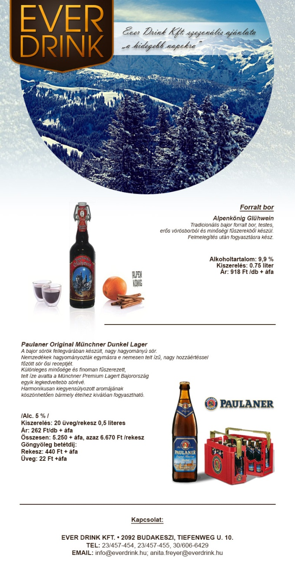
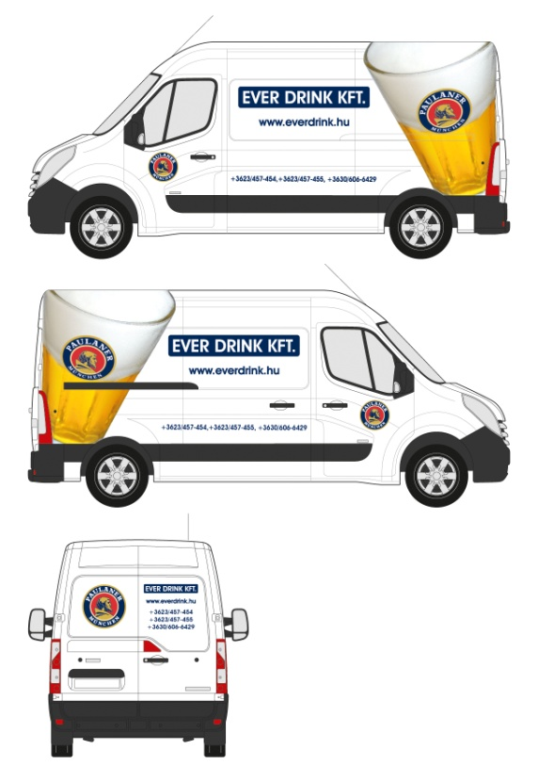
Internetes reklám, hírlevél
Weblap
Hírlevél
Autómatricázás

Slide 17
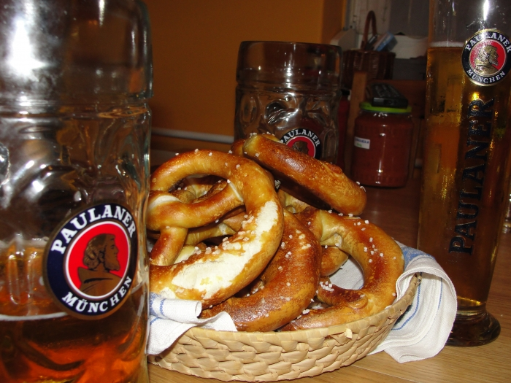
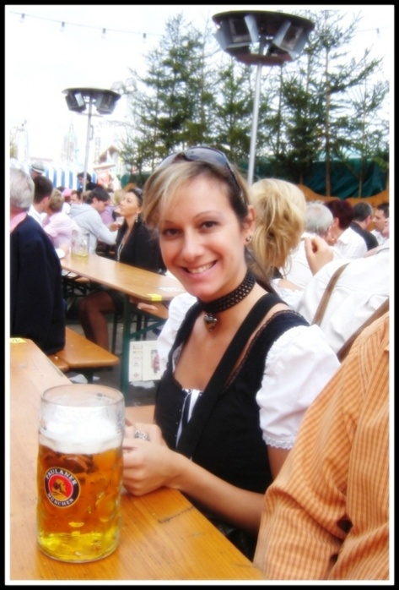
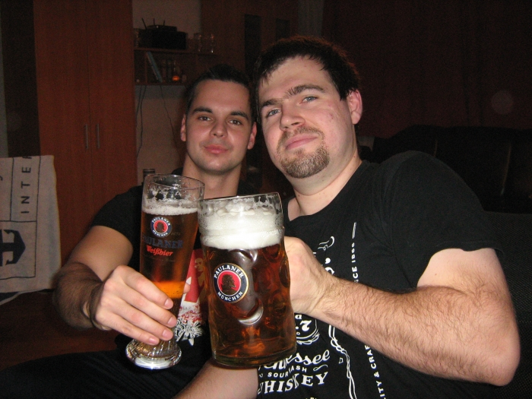
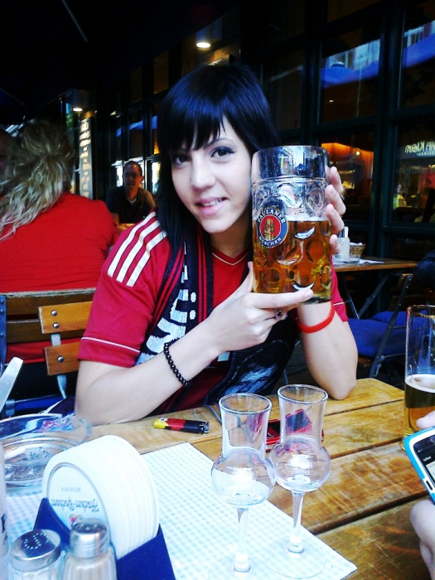
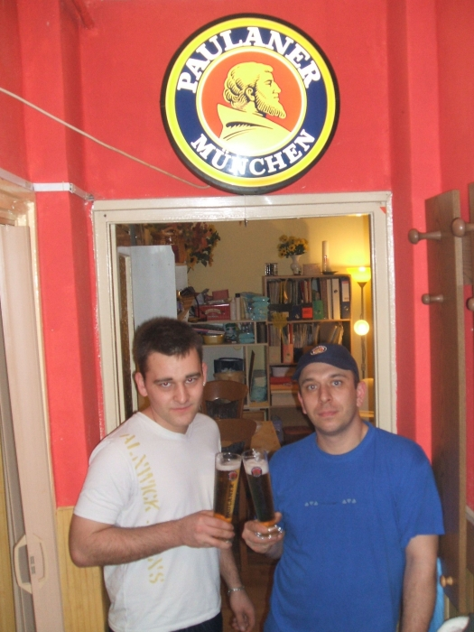
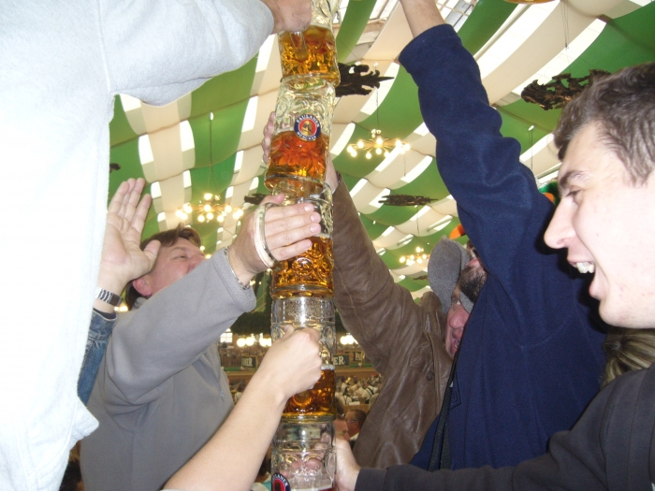
Paulaner fotópályázat

Slide 18
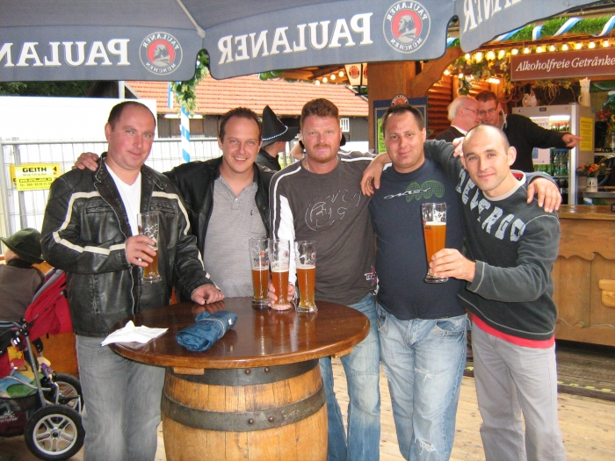
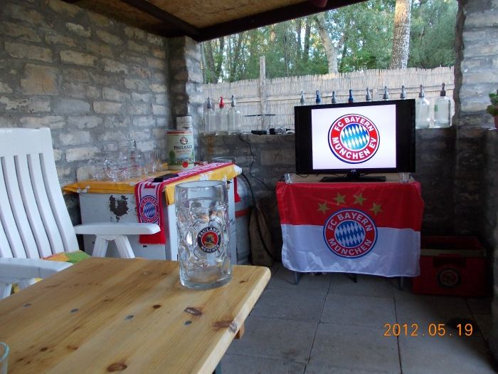
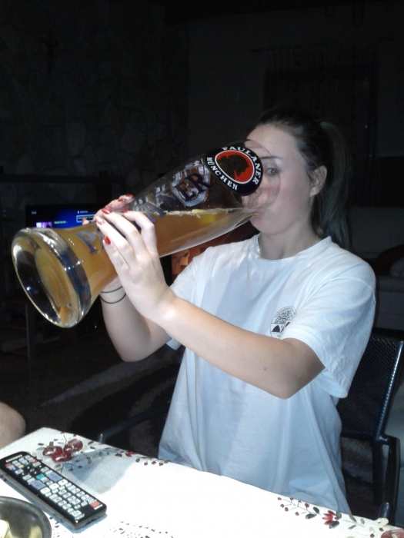
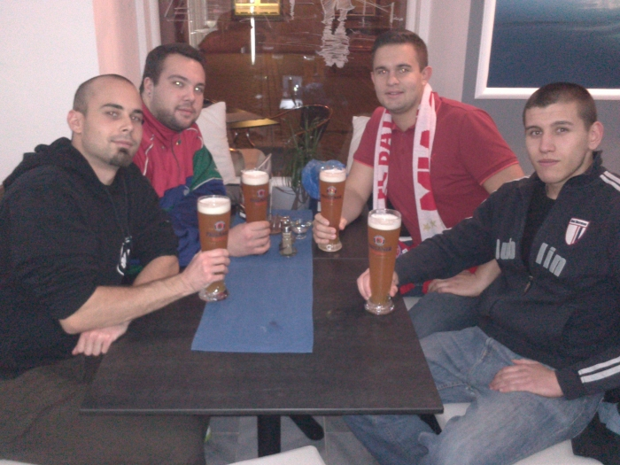
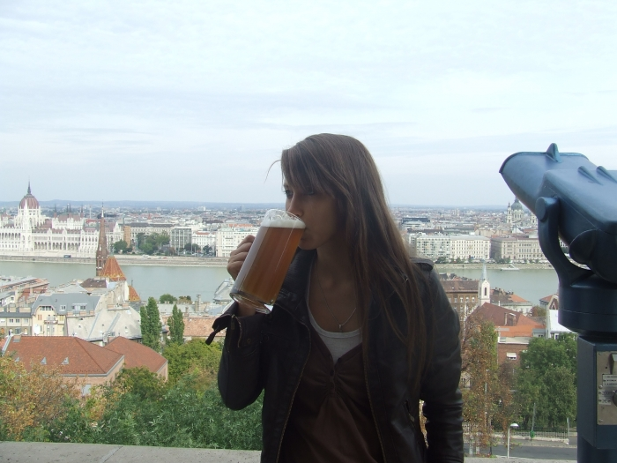
Paulaner fotópályázat (2)

Slide 19
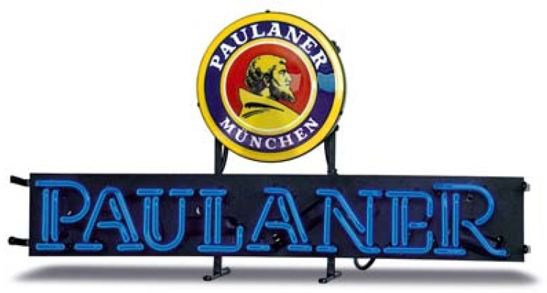
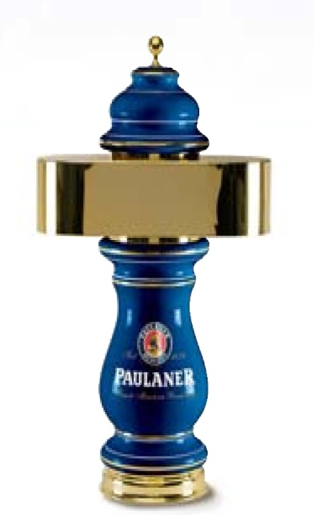
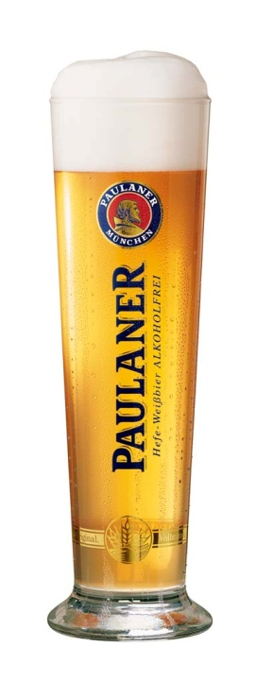

Üzleti pozíció
szükséges a megerősítés
kizárólagosság
Folyamat
új partner: technikai költségek
(felszerelés, reklámeszközök, poharak stb.)
650.000 Ft, azaz 2.256 EUR/ üzlet
2012-ben: 63.194 EUR

Slide 20

Befektetés: megtérülés csak hosszú távon
Veszélyek: belső konkurencia akciós ajánlatai
Pécs: nincs invesztíció alacsonyabb árrés
Folyamatos árverseny!!
Pécs: értékesítés gasztro vonalon, nagykereskedések
Szervízelés: nem megfelelő minőségű
brand rombolása

Slide 21

Kiskereskedelmi láncok: nincs aktivitás
nincs forgalom
Veszély: kikerülnek a termékek az áruházakból
Folyamatos tárgyalások, DE megingott a bizalom a Paulaner iránt!!!
Új értékesítési politika szükséges
Kizárólagosság, piaci pozíció erősítése
Reklám –és marketing költség finanszírozás ?

Slide 22

x + y + 40 %
PAULANER
+ átadási ár = x
Ever Drink Kft.
+ y : járulékok, adók, szállítás
+ z : beruházási költségek
reklámköltségek
szervízköltségek
marketingköltségek
invesztíció visszafizetése
z = kb. 40 %
Éttermek
x + y + 10 %
PAULANER
+ átadási ár = x
Pécsi Sörfőzde
+ y : járulékok, adók, szállítás
Nagyker
+ 10 % árrés

Slide 23
Paulaner támogatása szükséges
Piaci helyzet stabilizálása + megerősítése
Kizárólagos képviselet
Pécs vevőinek átvétele
Pécs kedvezményes konstrukciókkal való kiszolgálása
Nagyobb piaci előny biztosítása:
Évi 10 %-os marketingtámogatás (kb. 30.000 EUR)
Hitelkeret emelése (200.000 EUR)
Nagyobb kedvezmény Péccsel szemben ( ne legyen 3 %-os áremelés)

Slide 24
Köszönjük a figyelmet!

